Slide 1
Осторожно, фейки!
Информация подготовлена согласно методическим рекомендациям для проведения профилактических мероприятий с учащимися, их родителями и педагогическим составом образовательных организаций, о способах и формах распространения украинскими спецслужбами ложных сведений, направленных на формирование конфликтных ситуаций внутри Российской Федерации

Slide 2
АНТИТЕРРОРИСТИЧЕСКАЯ КОМИССИЯ ТВЕРСКОЙ ОБЛАСТИ

Slide 3
целями информационной войны является получение политического, военного, экономического либо социального преимущества за счет инспирирования общественного мнения и провоцирования противоположной стороны конфликта принять невыгодные
для себя решения, в тоЙ или иной степени соответствующие намерениям другой стороны.

Slide 4
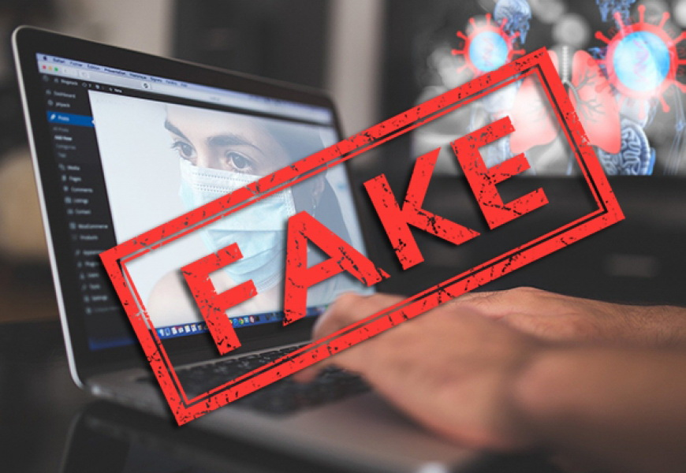
задачей ЦИПСО является ведение разведывательно-подрывной деятельности по дезинформации населения, посредством использования информационного терроризма, «сливов» и «вбросов» «фейковой» информации, с целью формирования удобного или выгодного для Киева общественного мнения не только внутри самой Украины, России, но и по всему миру.

Slide 5
основные способы работы ЦИПСО :
Публикация сотрудниками организации в социальных сетях, мессенджерах и сайтах специально подготовленных статей, либо комментариев, содержащих ложные и (или) провокационные сведения, их тиражирование разными специально созданными для этого фейковыми аккаунтами, для формирования у пользователей иллюзии массовости подобных сообщений.

Slide 6
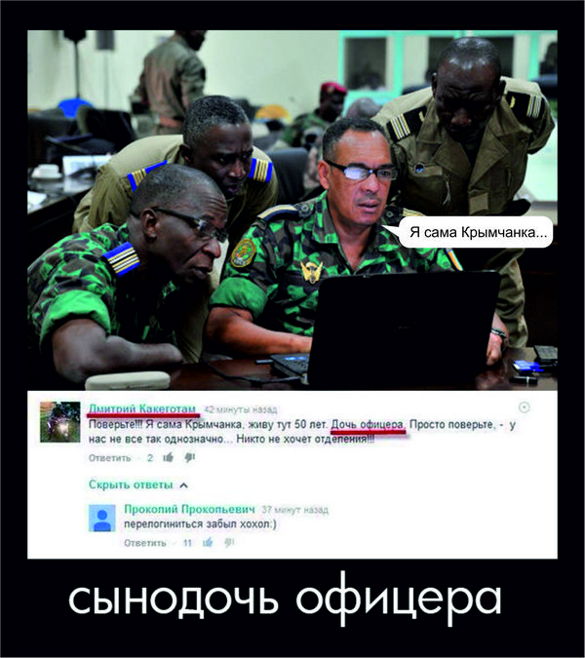
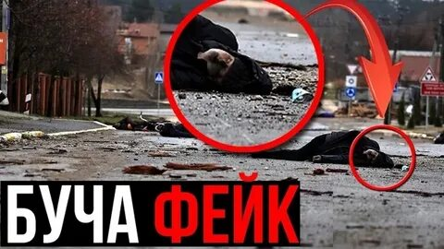
Осторожно, фейкИ!

Slide 7
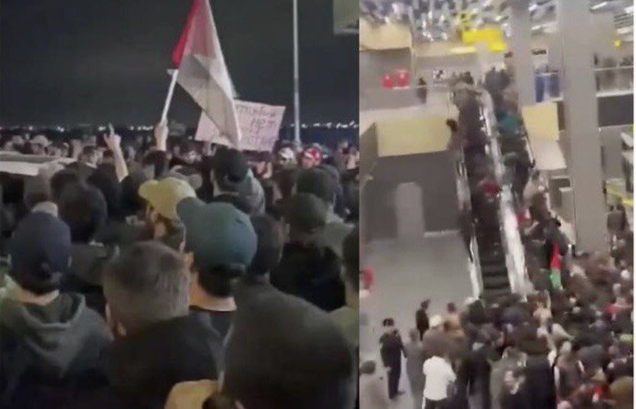
УЧАСТИЕ ЦИПСО В РАЗЖИГАНИИ МЕЖНАЦИОНАЛЬНЫХ И МЕЖЭТНИЧЕСКИХ КОНФЛИКТОВ
29 октября 2023 года в Дагестане произошли массовые беспорядки, где около двух тысяч протестующих прочесывали аэропорт Махачкалы в поисках евреев. они штурмовали самолеты, а затем устроили стычки с правоохранителями.

Slide 8
КАК ПРОТИВОСТОЯТЬ ИНФОРМАЦИОННЫМ АТАКАМ?
не поддавайтесь на провокации!
лучше всего пользоваться официальной информацией от органов власти, размещенной на их официальных ресурсах или в проверенных, авторитетных СМИ, в официально опубликованных документах на Портале официального опубликования правовых актов.
Помните, победа в информационной войне, это победа нашего гражданского общества. Не дайте противнику почувствовать себя победителем. Это наш общий вклад в победу над коварным, лживым, беспринципным и жестоким врагом!

